Slide 1
Gejala baru trenD radikalisme: Penyebab dan Strategi
Kamaruzzaman Bustamam ahmad

Slide 2









Apa yang akan kita bahas?
Trans-Humanisme
Budaya Robotik
Cyborgs
Kecerdasan Butane
Dari Dunia Binatang ke Dunia Digital
dalam Produksi Pengetahuan
Pengalaman Manusia

Slide 3


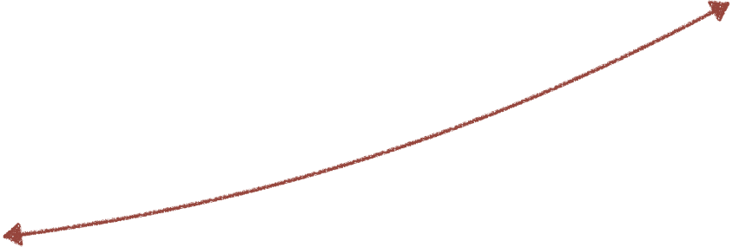

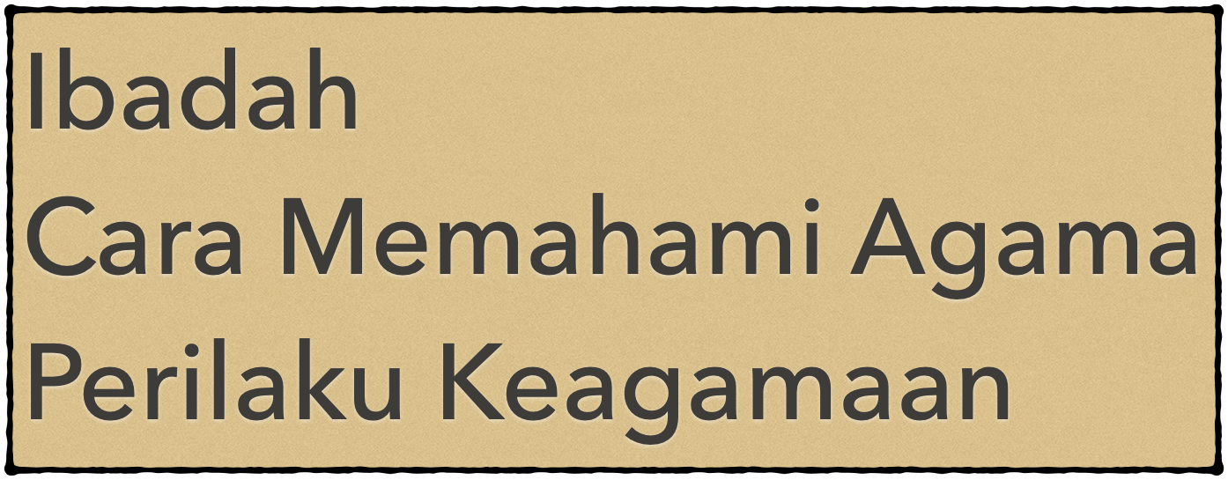

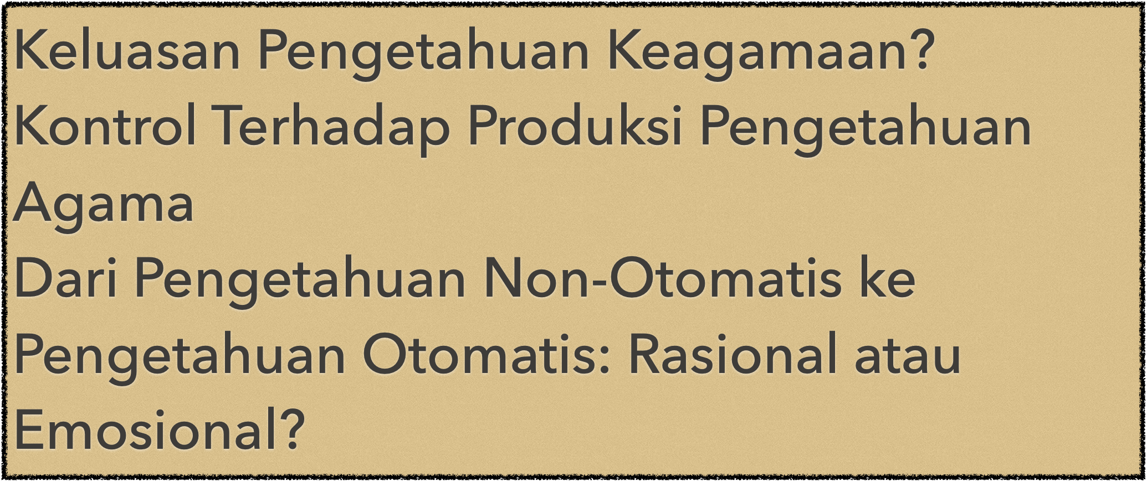
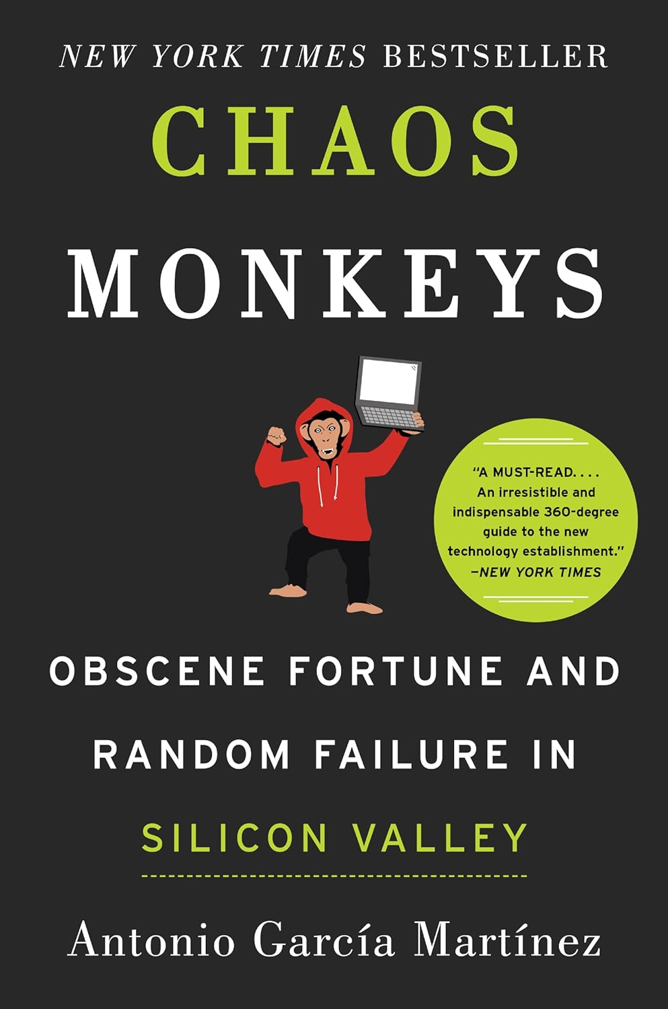
Dari Pengetahuan Non-Internet
Ke Pengetahuan Internet
Otomatisasi Produksi Pengetahuan Keagamaan

Slide 4






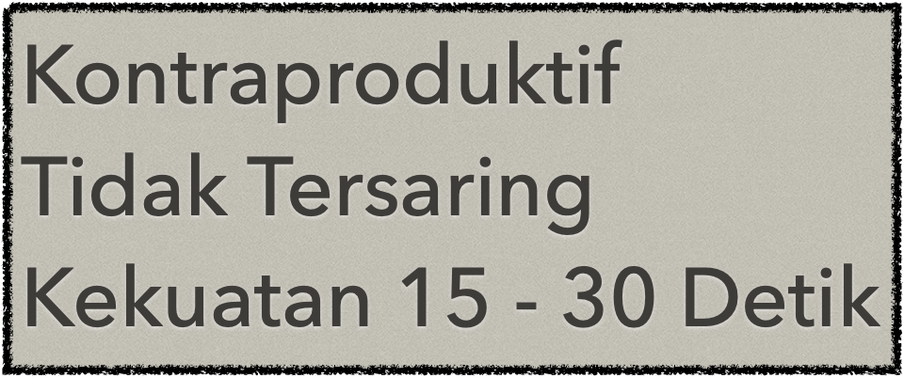





Slide 5


Literasi Digital terhadap Informasi Keagamaan
di Alam Maya
Strategi
Peran para Pendidik
Mengetahui ‘Circle’ Anak atau Pemuda
Radikalisme Kekinian
Mengobati ‘Kecanduan’ terhadap Internet
Paham terhadap Pemanfaatan Teknologi Digital
Paham terhadap Dampak Agama Techno

Slide 6
Thank You

